Slide 1
Notes:
Bu sunudaki içeriğin daha ayrıntılı hâline Yeşilay tarafından lise çağı öğrencilerine ve gençlere yönelik hazırlanmış aşağıdaki kitapçıktan ulaşabilirsiniz:
Dumansız Bir Hayat İçin, Itır Tarı Cömert, 2014, İstanbul, Yeşilay TBM Alan Kitaplığı Dizisi No: 3.

Slide 2
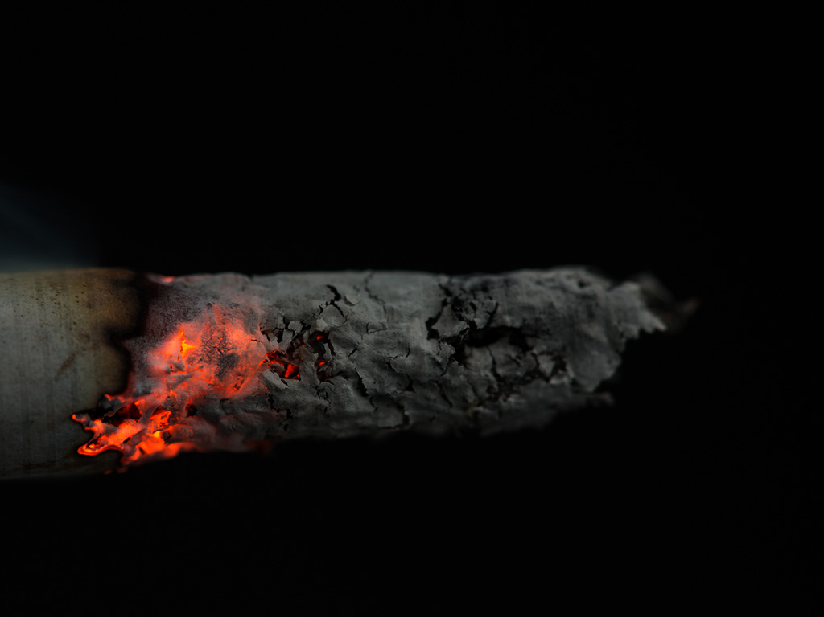
Tütün ürünlerinden biri olan ve 4.000’den fazla kimyasal madde içeren
sigara nedir, ne yapar?
Notes:
Ayrıca bakınız: Dumansız Bir Hayat İçin adlı Yeşilay tarafından hazırlanmış kitapçık, s. 1-5.

Slide 3
Sigara nedir, ne yapar?
Sigarayı ciğerlere çekerek kullanan bir kişi her bir sigarada ortalama 1 ila 2 mg kadar nikotin alır.
Nikotin deri yoluyla, ağzın içini kaplayan mukoza yardımıyla veya içe çekilmesiyle ciğerler tarafından emilir.
Notes:
Ayrıca bakınız: Dumansız Bir Hayat İçin adlı Yeşilay tarafından hazırlanmış kitapçık, s. 1-5.

Slide 4
Sigara nedir, ne yapar?
Beyin ve vücut üzerinde, bir kısmı henüz tespit edilememiş karmaşık birtakım etkileri vardır.
Nikotin yağ dokusunda biriktiğinden sigara bırakıldıktan sonra dahi vücuttan atılması çok uzun zaman alır.
Notes:
Ayrıca bakınız: Dumansız Bir Hayat İçin adlı Yeşilay tarafından hazırlanmış kitapçık, s. 1-5.

Slide 5
Sigara nedir, ne yapar?
Özellikle ergenlik döneminde fiziksel ve bilişsel gelişimi olumsuz etkiler.
Bağımlılık yapma potansiyeli çok güçlüdür ve bırakmak çok zordur.
Notes:
Ayrıca bakınız: Dumansız Bir Hayat İçin adlı Yeşilay tarafından hazırlanmış kitapçık, s. 1-5.

Slide 6
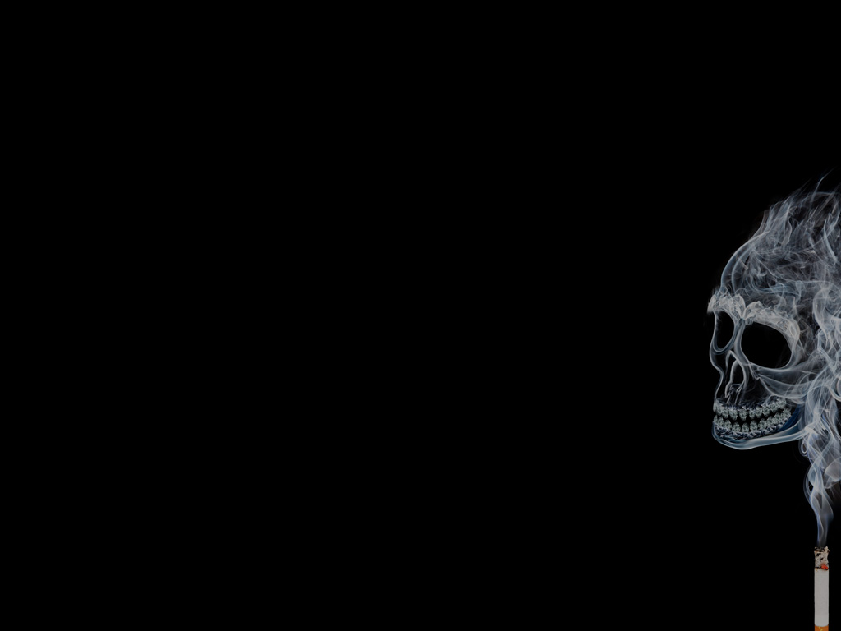
Biraz Kimyadan Konuşalım
Sigaranın içinde bilinen ve bilinmeyen 4.000’den fazla zehirli kimyasal madde bulunmaktadır. Aşağıda bazıları yer alıyor. Hangisi nerelerde kullanılıyor? Araştırınız.
akrolein
arsenik
azotoksitler
amonyak
benzen
aseton
bütan
DDT
formaldehid
kadmiyum
katran
karbon monoksit
hidrojen siyanür
metanol
kurşun
naftalin
tolüen
radon
nikotin
tiner
uçucu aminler
Notes:
Ayrıca bakınız: Dumansız Bir Hayat İçin adlı Yeşilay tarafından hazırlanmış kitapçık, s. 1-5.

Slide 7
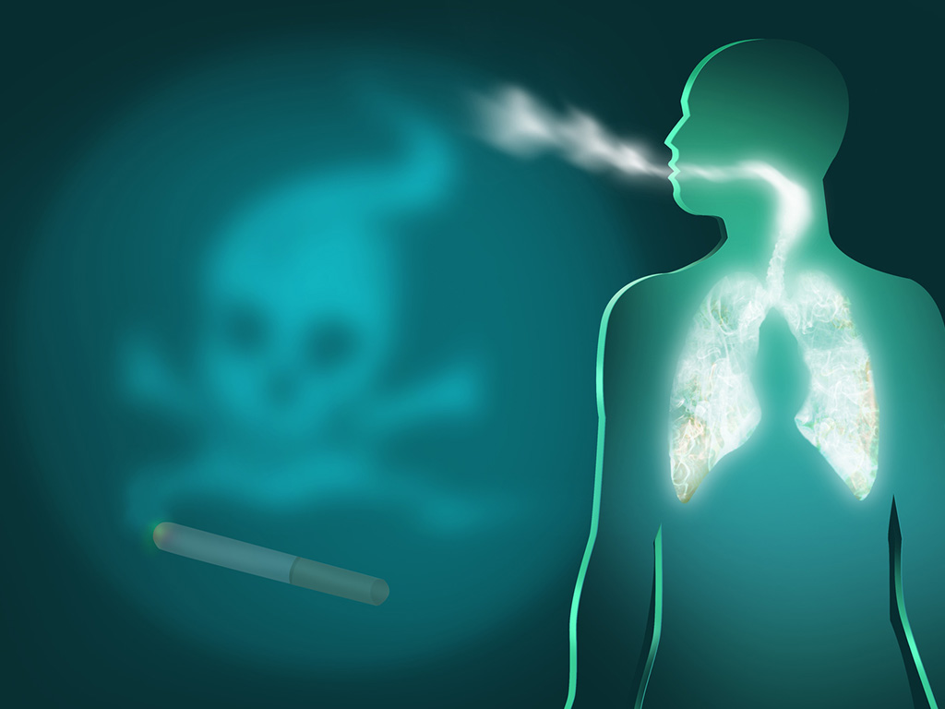
Sigaranın İçer İçmez
Ortaya Çıkabilecek Etkileri
Kalp atışının hızlanması
Kan basıncının artması
Midenin asit üretmesi
Böbreklerin, olması gerekenden daha az miktarda idrar üretmesi
Notes:
Ayrıca bakınız: Dumansız Bir Hayat İçin adlı Yeşilay tarafından hazırlanmış kitapçık, s. 6.

Slide 8
Sigaranın İçer İçmez
Ortaya Çıkabilecek Etkileri
Kalp atışının hızlanmasıBöbreklerin, olması gerekenden daha az miktarda idrar üretmesi
Beynin ve sinir sisteminin hızlı çalışması ve sonra yavaşlaması
İştahsızlık
Notes:
Ayrıca bakınız: Dumansız Bir Hayat İçin adlı Yeşilay tarafından hazırlanmış kitapçık, s. 6.

Slide 9
Sigaranın İçer İçmez
Ortaya Çıkabilecek Etkileri
Koku ve tat alma duyularının zayıflaması
Akciğerlerdeki küçük liflerin ve havayollarının gerektiği şekilde çalışmaması
El ve ayak parmaklarına kan akışının zayıflaması
Beyindeki kan akışının yavaşlaması
Notes:
Ayrıca bakınız: Dumansız Bir Hayat İçin adlı Yeşilay tarafından hazırlanmış kitapçık, s. 6.

Slide 10
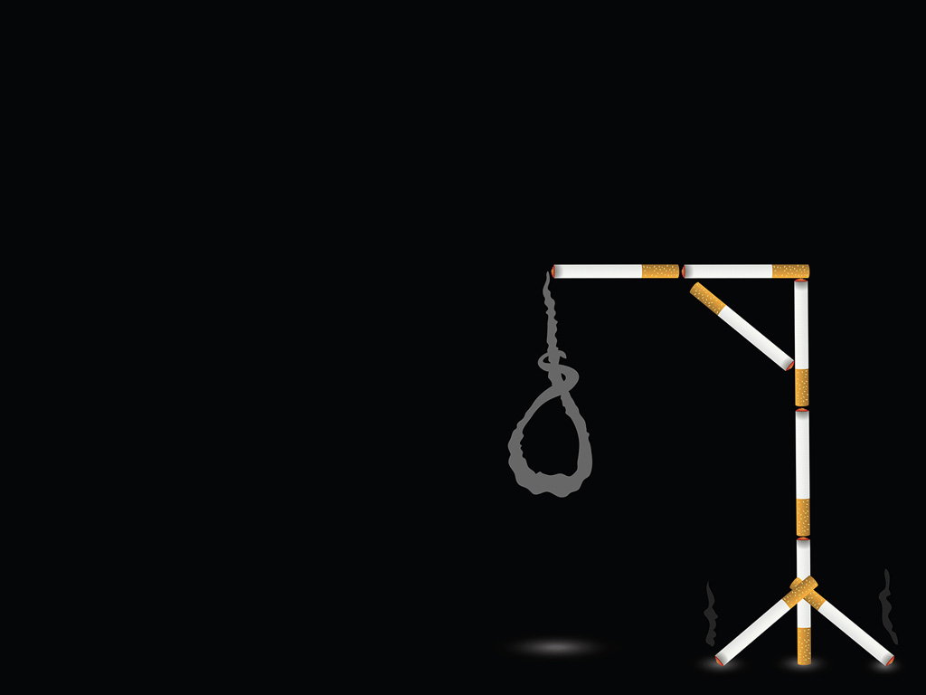
Sigaranın
Bir Süre İçilmesi Sonrasında
Ortaya Çıkabilecek Etkileri
Sık sık nefessiz kalmak ve öksürmek
Dişlerde sarı ya da siyah lekelerin oluşması
Daha kırışık ve kuru bir ciltle olduğundan yaşlı görünmek
Notes:
Ayrıca bakınız: Dumansız Bir Hayat İçin adlı Yeşilay tarafından hazırlanmış kitapçık, s. 7.

Slide 11
Sigaranın
Bir Süre İçilmesi Sonrasında
Ortaya Çıkabilecek Etkileri
Kadınlarda ve erkeklerde kısırlık riski
Kemiklerde kırılma riskinin artması
Saçlarda dökülme
Tırnaklarda sararma
Kötü nefes kokusu
Notes:
Ayrıca bakınız: Dumansız Bir Hayat İçin adlı Yeşilay tarafından hazırlanmış kitapçık, s. 7.

Slide 12
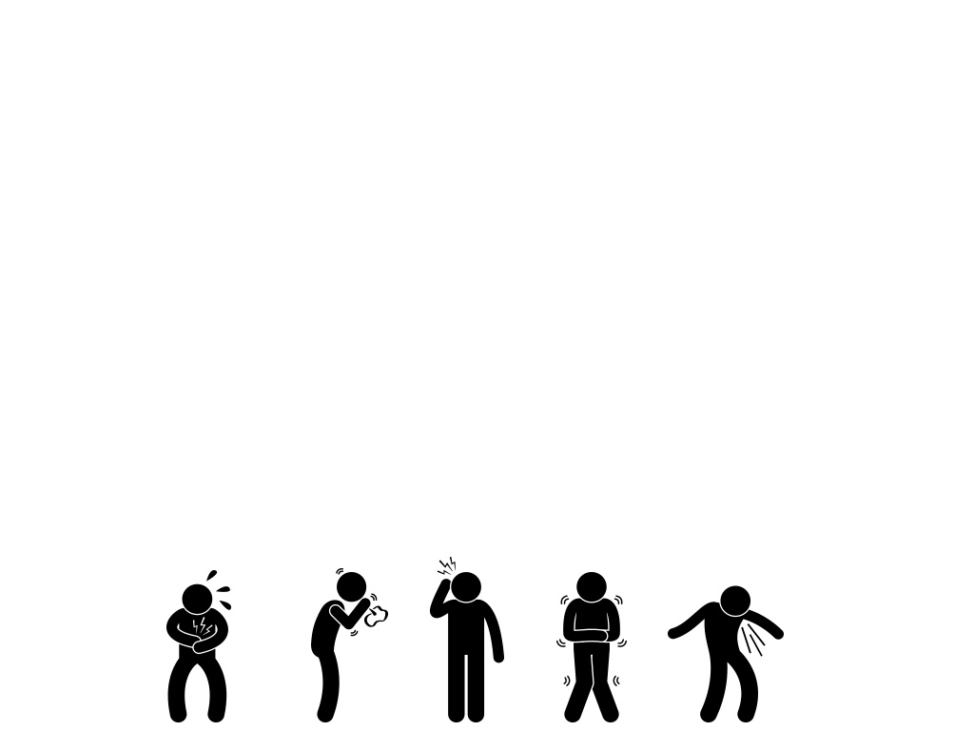
Sigaranın Tetiklediği Hastalıklar
Özellikle ciğerlerdeki ve kalpteki kan damarlarının daralması ve kalınlaşması
Solunumla ilgili enfeksiyonlar
Kronik bronşit
Zatürree
Astım
Mide ülseri
Damar hastalıkları
Kronik baş ağrıları
Kalp krizi ve kalp ile ilgili hastalıklar
Felç
Parmaklarda kangren
İktidarsızlık
Akciğer, böbrek, pankreas, gırtlak, mesane, rahim ve mide kanseri
Katliam gibi…
Sigaradan dünyada her yıl 4,9 milyon kişi ölüyor, yani günde 13.000 kişi...
Notes:
Ayrıca bakınız: Dumansız Bir Hayat İçin adlı Yeşilay tarafından hazırlanmış kitapçık, s. 7.

Slide 13
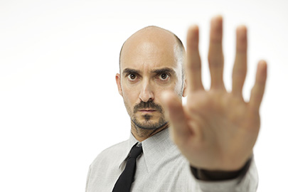
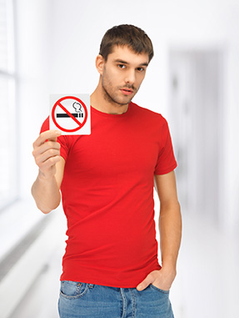
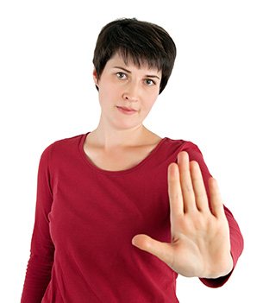
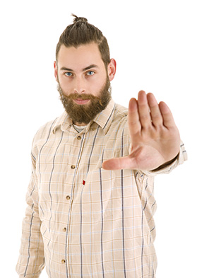
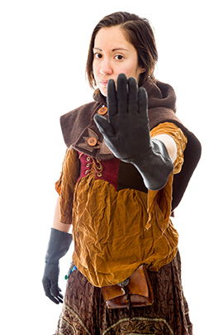
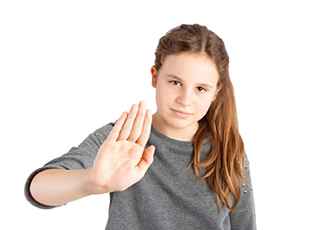
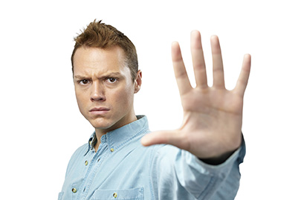
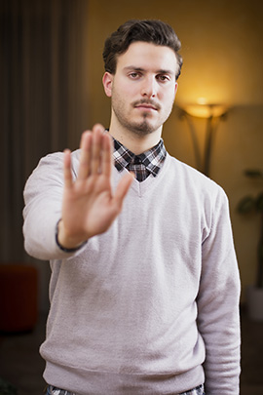
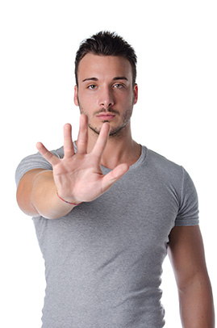
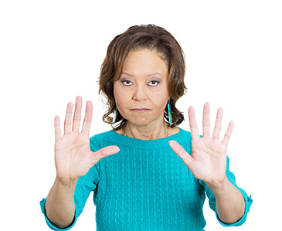
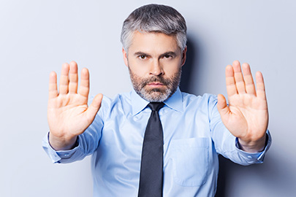
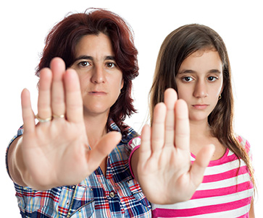
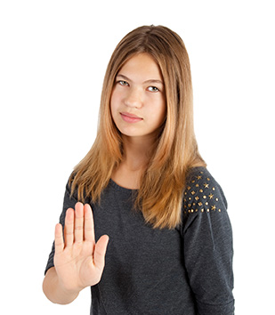
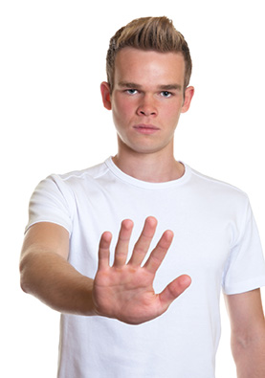
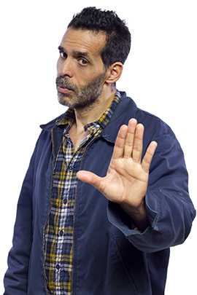
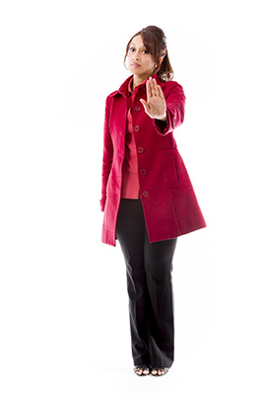
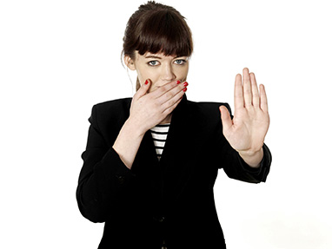
Hayır!
Sana uzatılan sigaraya bir kere “Hayır!” dersen daha sonrakilere de “Hayır!” dersin!
“Hayır!” demeyi öğren!
Notes:
Ayrıca bakınız: Dumansız Bir Hayat İçin adlı Yeşilay tarafından hazırlanmış kitapçık, s. 20-21.

Slide 14
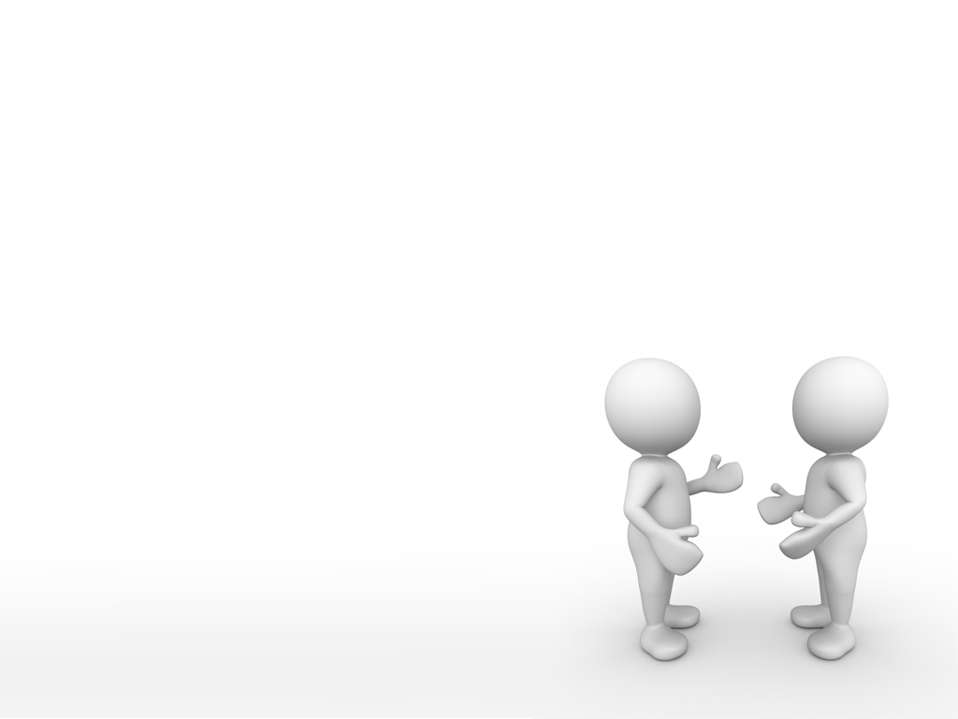
Kullananların Uyduruk Gerekçeleri
Sigara öfkemi yatıştırıyor.
Sigara konsantrasyonumu arttırıyor.
Birçok insan içiyor. Benim onlardan neyim eksik?
Birçok ünlü ve akıllı adam içiyor. Ben onlardan daha mı akıllıyım sanki?
Notes:
Ayrıca bakınız: Dumansız Bir Hayat İçin adlı Yeşilay tarafından hazırlanmış kitapçık, s. 21 ve 24-25.

Slide 15
Kullananların Uyduruk Gerekçeleri
Bizim evde herkes içiyor.
Çayla, kahve sigarasız olmaz!
Çalışırken içmek lazım!
Yemekten sonra şart! Hazmettiriyor.
Sigarasız bir muhabbet düşünülemez.
Notes:
Ayrıca bakınız: Dumansız Bir Hayat İçin adlı Yeşilay tarafından hazırlanmış kitapçık, s. 21 ve 24-25.

Slide 16
Kullananların Uyduruk Gerekçeleri
Sigara açlığımı bastırıyor.
Sigara içtiğim zaman kendimi daha büyümüş hissediyorum.
Arkadaşlarım da içiyor. Onlardan farklı olmak istemiyorum.
Daha karizmatik gösteriyor.
Delikanlı adam, sigara içer.
Çok havalı!
Notes:
Ayrıca bakınız: Dumansız Bir Hayat İçin adlı Yeşilay tarafından hazırlanmış kitapçık, s. 21 ve 24-25.

Slide 17
Notes:
Bu sunu Yeşilay tarafından lise çağı öğrencilerine ve gençlere yönelik hazırlanmış aşağıdaki kitapçıktan yararlanılarak oluşturulmuştur:
Dumansız Bir Hayat İçin, Itır Tarı Cömert, 2014, İstanbul, Yeşilay TBM Alan Kitaplığı Dizisi No: 3.

